Slide 1
第３章 第2節 1
日本国憲法と基本原理
教科書p.76～p.78

Slide 2
？
憲法は一般の法律と
どう違うのだろうか。

Slide 3
憲法とは？
明治憲法の特色
国内の法体系で最上位に位置する最高法規
国民の権利や自由を守るために国家権力を制限することが目的

Slide 4
明治憲法とは？
明治憲法の特色
日本で初めての立憲主義に基づく憲法
立憲主義とは？ →憲法に基づいて政治を行うという考え方

Slide 5
明治憲法の特色は？
明治憲法の特色
欽定憲法＝天皇が制定 1889年発布 1890年施行
明治憲法天皇は国家元首・主権者→統治権を総攬する
幅広い天皇大権→統帥権の独立
人々の権利は「臣民の権利」→「法律の範囲内」で制限＝法律の留保
NHK for
School

Slide 6
明治憲法下の政治は？
明治憲法の特色
大正デモクラシーの時期＝政党内閣・男子普通選挙法など民主的な運用
→一方で治安維持法による自由と権利の制限

Slide 7
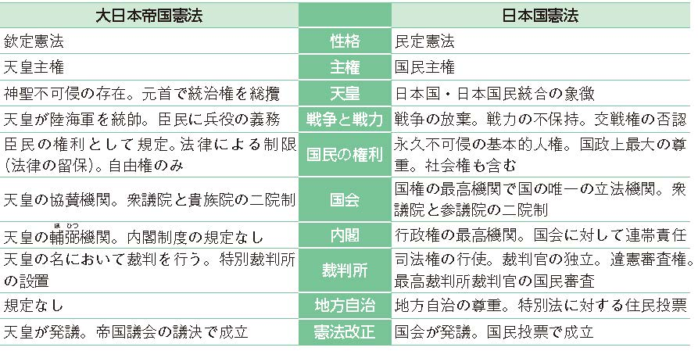
明治憲法の特色

